Slide 1
PROCESADOR CELL (sti)
Presentado por:
Jose f. angarita monstalve
Código. 1088261030
Ingeniería De Sistemas Y Computación

Slide 2
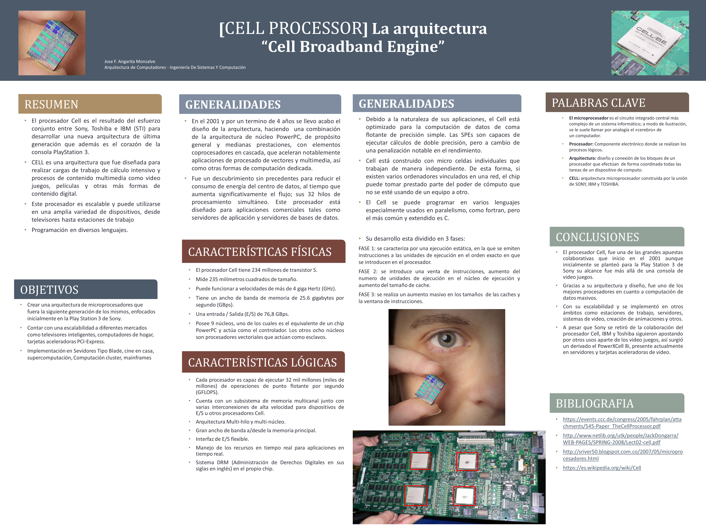

Slide 4
Elemento Power de Proceso (PPE) Power Processor Element
El PPE es un procesador de propósito general de doble núcleo basado en la arquitectura PowerPC (Performance Optimization With Enhanced RISC Parallel Computing) de IBM,
Actúa como controlador para los SPEs.
Tiene una caché de instrucciones de 32KiB y otra de datos del mismo tamaño.
Se ocupa de la mayor parte de la carga de computación.
Trabaja con sistemas operativos convencionales debido a su similitud con otros procesadores Power PC de 64 bit, mientras que las SPEs están diseñadas para la ejecución de código vectorizado en coma flotante.

Slide 5
Elementos Sinergísticos de Proceso (SPE) Synergistic Processor Element
Cada SPE se compone de una “unidad sinergística de proceso” (Synergistic Processing Unit, SPU) y una “controladora de flujo de memoria” (Memory Flow Controller, MFC, DMA, MMU, o bus interface).
Una SPE es un procesador RISC con una organización SIMD (Single Instruction – Multiple Data) de 128 bits preparada para ejecutar instrucciones de precisión doble o sencilla.
SPE tiene 256KB de memoria interna SRAM (de gran velocidad pero gran ocupación de silicio) para almacenar código y datos llamada Local Storage (Almacenamiento Local) visible por el PPE y se puede acceder directamente por software.
Cada SPE soporta hasta 4 GB de memoria de almacenamiento local.

Slide 6
Bus de Interconexión de Elementos (eib) Element Interconnect Bus
El EIB es un bus de comunicaciones interno del procesador Cell que interconecta los diversos elementos de sistema integrados en el chip: el procesador PPE, el controlador de memoria (MIC), los ocho coprocesadores SPE y las dos interfaces externas I/O del chip, formando un total de 12 participantes.
El EIB también incluye una unidad de árbitro de bus.
Actualmente, el EIB se implementa como un anillo circular compuesto de 4 canales unidireccionales de 16 Bytes que rotan en sentido contrario a las agujas del reloj por parejas.

